Slide 1
新编电类专业计算机基础
4.1 指令格式与寻址方式

Slide 2
目 录
指令格式
寻址方式
小 结

Slide 3

8051指令系统特性
1
共111条指令，7种寻址方式
16位地址线，可访问64KB存储空间
8位数据线，字节为基本指令格式
2
指令通常由操作码和操作数组成
有单字节、双字节、三字节指令
3

Slide 4

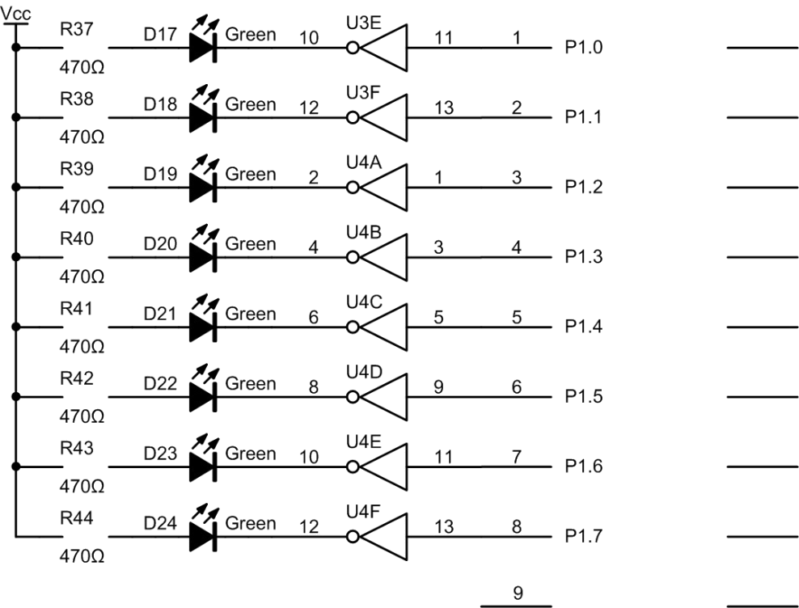
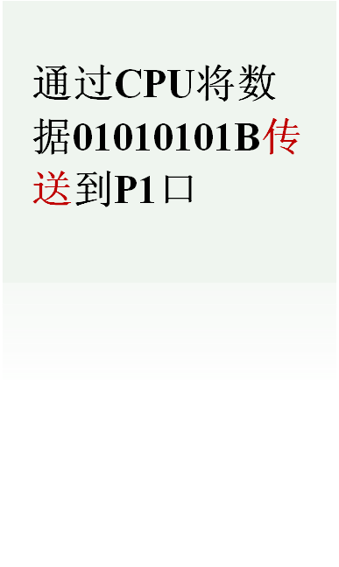
指令格式
系统介绍指令前，通过一段具体程序说明指令的存储与一
般表达方式。
8051

Slide 5


指令格式
指令的属性，一旦改
变，指令意思改变
指令相关的操作数据，
可根据需要改变
CPU制造商规定一套助记符
地址
操作码和操作数
注释
00000000
01110100
;(操作码)A取下一地址存储单元的内容
00000001
01010101
;(操作数)将要读入A的数据
00000010
11110101
;(操作码)将A送入下一存储单元所指定地址
00000011
10010000
;(操作数)将要送入的指定地址
00000100
10000000
;(操作码)绝对无条件转移指令
00000101
11111110
;(操作数)转移的地址参数
存储地址
存储内容
注释标识
全为双字节指令
机器码
机器码枯燥难懂、不便于阅读及理解

Slide 6

指令格式
停机作用：防止程序跑飞
地址
操作码和操作数
助记符
注释
00000000
01110100
MOV A, #01010101B
;A = 01010101B
00000001
01010101
助记符，英文缩写，易记忆与理解
00000010
11110101
MOV P1,A
;P1 = A
00000011
10010000
00000100
10000000
SJMP 0004H
;停机命令
00000101
11111110
原地不停跳转实现
停机效果
CPU实际上无
停机命令

Slide 7



指令格式
执行结果：
0
1
1
0
0
1
1
0
由助记符组成的语
言约定为汇编语言
0
1
1
0
0
1
1
0
8051

Slide 8
目 录
指令格式
寻址方式
小 结

Slide 9


寻址方式
从数据传送指令开始全面介绍CPU指令集。
源地址
目标地址
传 送
传送指令：
data
data
寻址方式就是用
于说明操作数所在
地址的方法
操作数所在源地址、
目的地址

Slide 10

寻址方式
按照源地址不同。
位寻址
立即寻址
变址寻址
7种寻址方式
直接寻址
相对寻址
寄存器
寻址
寄存器间
接寻址

Slide 11
立即寻址
立即寻址是操作数在指令中直接给出，出现在指令中的操
作数是立即数。
数前加“#”标识立即寻址
MOV A,#55H
取出操作码01110100，同
时PC自动加1
译码得知其为双字节立即
数寻址指令，下一单元中
存放立即数
程序存储器
PC
0000H
01110100
操作码
执行，立即数送入A
操作数
0001H
01010101
立即数
ACC
01010101
立即寻址：
操作数 = 立即数

Slide 12
直接寻址
直接寻址中，操作数是直接以单元地址的形式给出，单
元地址中存放的内容就是操作数。
MOV ,A
P1
90H
直接寻址：
SFR中的直接
地址90H
操作数存放于单元地址
程序存储器
0002H
11110101
操作码
SFR
找到地址
0003H
10010000
直接地址
90H
01010101
单元地址的内
容为操作数
区分90H与#90H
01010101
ACC

Slide 13


直接寻址 — 寻址范围
FFH
高128B RAM区
SFR
80H
直接寻址只能是8位地址，故
寻址范围只限于片内
7FH
30H
2FH
可位寻址RAM区
20H
1FH
工作寄存器
00H
寻址范围
内部存储区
◆ 片内RAM的00H~7FH，以单元地址（如：30H）形式给出
❖ SFR，以单元地址或寄存器符号（如：P1）形式给出
⬥ 位地址空间

Slide 14

寄存器寻址
寄存器寻址是在指令中将指定寄存器的内容作为操作数。
用符号名称表示
INC R0
寄存器寻址：
操作数存放于R0
功能：R0 = R0 + 1
操作数存放于寄存器
程序存储器
00001000
片内RAM
01100001
R0
01100000
操作码
1
低三位由寄存
器名决定
假设R0中存放
操作数60H
ALU

Slide 15
寄存器间接寻址
以寄存器的内容为地址，然后再从所指定的地址中取操
作数的方式是寄存器间接寻址。
寻址方式 | 寄存器内容 | 举 例
寄存器寻址
操作数
MOV A,R0
寄存器间接寻址
操作数存放地址
MOV A,@R0
操作数通过寄存器
间接得到
寄存器间接
寻址标识
注意区分R0与@R0

Slide 16

寄存器间接寻址 — 寻址范围
FFFFH
0100H
00FFH
FFH
高128B RAM区
SFR
80H
7FH
30H
2FH
可位寻址RAM区
20H
1FH
工作寄存器
0000H
00H
寻址范围
外部存储区
内部存储区
◆ 片内RAM的00H~7FH，只能使用R0或R1为间接寄存器
❖ 堆栈区，以堆栈指针SP作间接寻址寄存器
00H~FFH，使用R0或R1为间接寄存器
⬥ 片外RAM
0000H~FFFFH，使用DPTR为间接寄存器

Slide 17

寄存器间接寻址
程序存储于片外RAM区，通过使用访问片外RAM的字节 传送指令 — MOVX查找数据，使用如下两条指令实现。
MOV R0,#00000001B
MOVX A,@R0
将片外RAM地址00000001B存于R0
将片外RAM的0001H单元内容送入A
如何找到LED显示程序中地址00000001B中的数据55H

Slide 18

寄存器间接寻址
MOVX A,@R0
片内RAM
片外RAM
R0
(00H)
00000001
01010101
0001H
片外RAM地址
操作数
ACC
01010101
寄存器间接寻址：
小提示：可结合C语言中指针进行学习
寄存器中存放地址值，
操作数存放于该地址中

Slide 19
相对寻址
相对寻址是以指令中给出的操作数为程序转移的偏移量，
将PC的当前值加上偏移量构成程序转移的目的地址。
目的地址 = PC当前值 + rel
转移指令所在地址+转移指令所占字节数
偏移量
0000H
指令1
程序最大
跳转范围
……
……
rel：带符号的8位二进制补码，
取指范围：-128 ~ +127
PC
0100H
指令n
0101H
指令n+1
……
……
向前跳转127
个字节
向后跳转
128个字节
01FFH
指令n+m

Slide 20
相对寻址
SJMP 0004H
相对寻址：
操作数为偏移量，存
放于操作码之后
程序存储器
PC
0004H
10000000
操作码
0005H
11111110
偏移量rel
0004H
0006H
0006H
PC
目的地址 = PC当前值 + 偏移量
= 0006H + [-2]_{补}
= 0004H
PC 当前值
相对寻址是为解决程序
转移而专门设置的
ALU

Slide 21

变址寻址
变址寻址是以PC或DPTR作为基址寄存器，以A作为变址寄
存器，两者内容相加形成的16位地址作为操作数存放地址。
操作数存放地址 = 基址寄存器内容 + 变址寄存器内容
变址寻址常用于读
取程序存储器内容

Slide 22

位寻址
位寻址是以数据位作为操作数。
可位寻址区域
片内RAM中单元
地址20H ~ 2FH，
共16个单元，128
个位
SFR中10个可被8
整除的寄存器，如
80H，90H

Slide 23
寻址位表示方法
共4种表示方法。
表示PSW(D0H)第3位
位寻址实质也 属于直接寻址
直接使用位地址
寄存器名加位数
字节地址加位数
寄存器位定义名称
D3H
D0.3H
PSW.3
RS0

Slide 24
目 录
指令格式
寻址方式
小 结

Slide 25
小结
寻址方式
操作数
举 例
立即寻址
立即数
MOV A,#55H
直接寻址
存于单元地址
MOV A,55H
寄存器寻址
存于寄存器
MOV A,R0
寄存器间接寻址
存于寄存器的值(地址)
MOV A,@R0
相对寻址
程序转移偏移量
SJMP 0004H
变址寻址
存于基址加变址指向
的地址
MOVC A,@PC+A
位寻址
可寻址位
CLR PSW.3

